Slide 1

8. КОСМОС:
СЕГОДНЯ! ЗАВТРА?
Демонстрационный материал к учебно-методическому пособию
для средних классов средней школы “Экология окружающий среды”
ОФ “Центр “Содействие устойчивому развитию”
ГУ “Управление природных ресурсов и регулирования природопользования акимата Мангистауской области”

Slide 2

Вы когда-нибудь думали о будущем? Будущее, какое оно?
Как часто мы задумываемся о том, что нас (человечество) ждет через 20 и более лет?
Человеческая деятельность, а именно, освоение космоса … Нужно ли это?

Slide 3
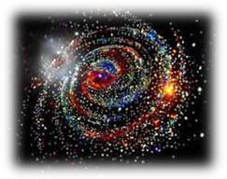
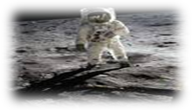
Космос (греч. κσμος, «упорядоченное», «красивое») – строение, мир, вселенная, мироздание, материальный мир.
Начало практическому освоению космоса было положено 4 октября 1957 года запуском первого искусственного спутника Земли (ИСЗ) в Советском Союзе.
Скажите, кто был первым космонавтом?
Вы помните, в каком году был его полет на орбиту?
Каких казахстанских космонавтов вы знаете?

Slide 4
Космонавтика, как и любая хозяйственная деятельность, оказывает существенное воздействие на природную среду. Освоение космоса для всех очень важно, но еще более важна окружающая человека природа
Что же можно сделать?
________________________________________________________________________________________________________________________________________________________________________________________________________________________

Slide 5
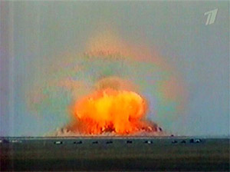
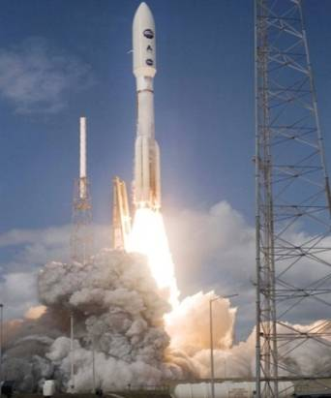
Влияние запусков ракет на окружающую среду
Запуск ракет отрицательно влияет на все компоненты окружающей среды
Резкие колебания метеорологических факторов вызывают развитие различного рода патологических состояний и обострений болезней.

Slide 6
Напишите, как запуски ракет влияют на компоненты окружающей среды?
Например,
  продукты сгорания загрязняют атмосферный воздух
  ракеты разрушают озоновый слой атмосферы
Продолжите список _________________________________________________________________________________________________________________________________

Slide 7
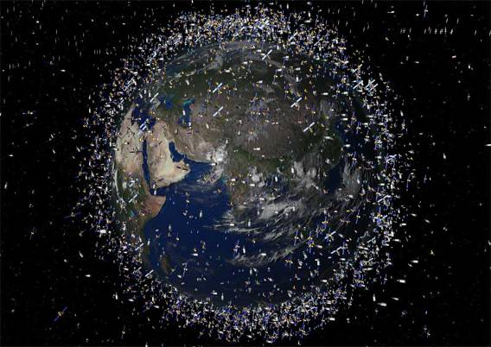
Проблема «космического мусора» в околоземной среде
Со времени запуска Спутника 4 октября 1957 до января 2008 года 4600 запусков вывели в космос около 6000 спутников.
Вот так теперь Земля выглядит из космоса
Фото: European Space Operations Center
Знаете ли вы еще что-нибудь о влиянии космической деятельности на окружающую среду, например, из газет, новостей и т.д.

Slide 8
Загрязнение топливом
Космические аппараты или ракеты используют топливо – гептил.
Он привлекателен для ракетчиков своей колоссальной энергоемкостью.
Однако данное топливо создает огромные проблемы при его изготовлении, хранении, транспортировке и применении.
Гептил является стабильным веществом и сохраняется в почве на протяжении десятков лет.

Slide 9
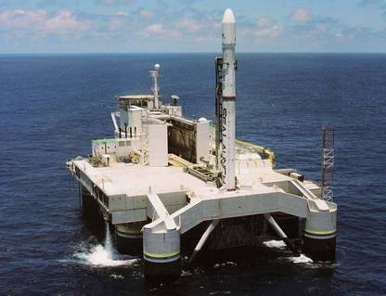
Другие страны – участники освоения космоса – делают акцент на твердое топливо, они не так вредны, как гептил. Но космодромы США и Франции расположены на берегах океанов, туда и попадают космические обломки. Доказано, что морская вода обладает свойством нейтрализации ракетных отходов
Напишите свои выводы в тетради:
Нужно ли вообще освоение космоса, если оно связано с отравлением и гибелью людей на Земле?

Slide 10
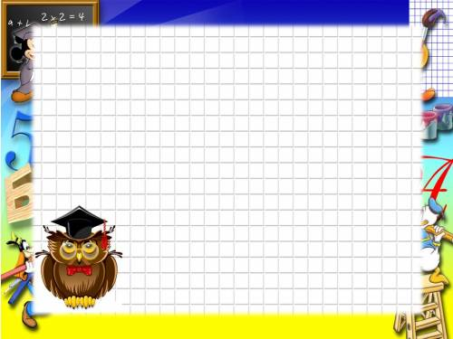
Домашнее задание
Имеем ли мы моральное право осваивать космос, если мы губим своей деятельностью нашу родную планету. Представляем ли мы опасность для всего космического пространства?

